Slide 1

Управління
Програмними
проектами
Лектор Ковалюк Т.В.,
доцент кафедри інформатики НАУКМА
tkovalyuk@ukr.net

Slide 2
Лекція 9
Управління ризиками в IT
Ковалюк Т.В., доцент кафедри інформатики НАУКМА
tkovalyuk@ukr.net

Slide 3
Поняття ризику
Ризик - можливість впливу на проект і його елементи непередбачених подій, які можуть завдати шкоди і перешкоджати досягненню цілей проекту.
Страховий бізнес:
Подія, яке в разі здійснення, призводить до певних збитків
Фінансовий бізнес:
Ухвалення рішення в умовах невизначеності, що може мати результатом як прибуток, так і втрати
PMBOK:
Невизначена подія або умова, яка, якщо здійсниться, може мати як негативний, так і позитивний вплив на підсумки проекту

Slide 4
Управління ризиками проекту (Project Risk Management)
Планування управління ризиками
Управління інтеграцією
(Integration Management)
Ідентифікація ризиків
Управління поставками
(Procurement Management)
Управління змістом
(Scope Management)
Процеси ініціації
Процеси планування
Кількісний аналіз ризиків
Управління ризиками
(Risk Management)
Управління термінами
(Time Management)
Процеси моніторингу та управління
Процеси виконання
Планування реагування на ризики
Управління комунікаціями
(Communication Management)
Управління вартістю
(Cost Management)
Завершальні процеси
Управління персоналом
(HR Management)
Управління якістю
(Quality Management)
Якісний аналіз ризиків
Моніторинг и управление рисками
Notes:
Управление рисками проекта включает в себя процессы, связанные с определением, анализом и реагированием на риски проекта с целью получения максимальной вероятности положительных и минимизации отрицательных последствий событий.
Планирование управления рисками (Risk Management Planning);
Идентификация рисков (Risk Identification);
Качественный анализ рисков (Qualitative Risk Analysis);
Количественный анализ рисков (Quantitative Risk Analysis);
Планирование реагирования на риски (Risk Response Planning);
Мониторинг и управление рисков (Risk Monitoring and Control).

Slide 5
Ризики і проектна діяльність
Ризики з'являються як результат обмеженості наших ресурсів.
Результатом проектної активності є унікальний результат (процесно-повторюваний), досягнення якого супроводжується великими ризиками при реалізації проекту.
Проектні ризики включають в себе:
ймовірність не досягти результату за допомогою обраних ресурсів
ймовірність виходу одного або декількох проектних ресурсів за межі встановлених для нього кордонів.

Slide 6
Причини ризиків
Неправильний вибір цілей проекту.
Зміна проектних меж, викликана зовнішніми або внутрішніми обставинами.
Неправильне визначення ресурсів,
Неправильне керування ресурсами,
Помилки при управлінні людьми,
Помилки вибору і використання технологій.

Slide 7
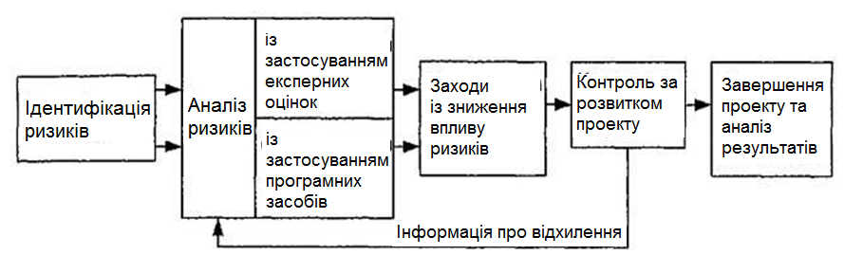
Процеси управління ризиками
Управління ризиками - комплекс заходів, що включають
ідентифікацію,
аналіз,
Зниження
моніторинг ризиків,
з метою зниження відхилення фактичних показників реалізації проекту від їх запланованих значень.

Slide 8
Результати управління ризиками
Управління ризиками на рівні проекту призводить до:
Зростання ймовірності завершення проекту.
Оптимізація витрат.
Збільшення рентабельності проекту.
Підвищення прозорості проекту в цілому.
Відомі ризики ідентифікуються і підлягають управлінню - Створюють плани реагування на ризики і резерви на можливі втрати.
Невідомі ризики не можна визначити, і, отже, неможливо спланувати дії з реагування на такий ризик.

Slide 9
Імовірність виникнення ризику
Подія ризику - потенційно можлива подія, яка може завдати шкоди або принести вигоди проекту.
Імовірність виникнення ризику- ймовірність того, що подія ризику настане.
Усі ризики мають ймовірність більше нуля і менше 100%.
Ризик з ймовірністю 0 не може статися і не вважається ризиком.
Ризик з імовірністю 100% також не є ризиком, оскільки це достовірна подія, яка повинна бути передбачено планом проекту
Наслідки ризику, якщо він станеться, визначають ступінь впливу на цілі проекту і виражаються через дні розкладу, трудовитрати, гроші і т.д.
Величина ризику - показник, який об'єднує ймовірність виникнення ризику і його наслідки..
Величина ризику =
імовірність
настання
ступінь
впливу
Х

Slide 10
Процеси управління ризиками
Що потрібно робити, щоб ефективно управляти ризиками?
Планування управління ризиками
ідентифікація ризиків
Якісна оцінка ризиків
кількісна оцінка
Планування реагування на ризики
Моніторинг і контроль ризиків

Slide 11
Процес 1: Планування
Процес прийняття рішень щодо застосування і планування управління ризиками для конкретного проекту
Організація може мати стандартні підходи до планування ризиків
Входи
Методи
Виходи
План проекту
Стандарти компанії з управління ризиками
Розподіл ролей і відповідальностей
Толерантність учасників проекту до ризиків
Шаблон плану управління ризиками
Структура поділу робіт
Збори, присвячені плануванню
План управління ризиками

Slide 12
План управління ризиками
План управління ризиками – це документ, що розробляється на початку проекту і містить опис структури управління ризиками проекту і порядок його виконання в рамках проекту.
Включається до складу плану управління проектом.

Slide 13
План управління ризиками містить
Методологія - визначення підходів, інструментів і джерел даних, які можуть використовуватися для управління ризиками в даному проекті.
Розподіл ролей і відповідальності - список позицій виконання, підтримки та управління ризиками для кожного виду операцій, включених до плану управління ризиками, призначення співробітників на ці позиції і роз'яснення їх відповідальності.
Визначення операцій з управління ризиками, які необхідно включити в розклад проекту.
Визначення термінів і частоти виконання операцій з управління ризиками протягом усього життєвого циклу проекту.
Виділення ресурсів і оцінка вартості заходів, необхідних для управління ризиками. Ці дані включаються в базовий план по вартості проекту.

Slide 14
План управління ризиками містить
Класифікації ризиків (або категорії ризиків) -Структура, на підставі якої проводиться систематична і всебічна ідентифікація ризиків з потрібним ступенем деталізації.
Визначення ймовірності виникнення ризиків і їх наслідків.
Матриця ймовірності і наслідків.
Уточнена толерантність до ризиків учасників проекту.
Форми звітності. Визначає формат реєстру ризиків і його зміст, а також будь-яких інших необхідних звітів за ризиками. Визначає, яким чином проводиться документування, аналіз і обмін інформацією про результати процесу управління ризиками.
Відстеження. Документує порядок реєстрації всіх аспектів операцій по ризикам в інтересах даного проекту, а також для майбутніх проектів і для включення в документи по накопичених знань. Документує, в яких випадках і як буде проводитися аудит процесів управління ризиками

Slide 15
Процесс 2: Ідентифікація
Визначення і документування ризиків, які можуть впливати на проект
Важливо залучити цього процесу якомога більше представників сторін, зацікавлених в проекті
Входи
Методи
Виходи
Перегляд документації
Збір інформації
чекліст
аналіз припущень
побудова діаграм
Ризики
Тригери
Вхідні дані для інших процесів
План управління ризиками
Плановані цілі проекту
Категорії ризиків
Історична інформація

Slide 16
Методи та інструменти ідентифікації ризиків
Аналіз документації.
Перегляд матеріалів проекту, розроблених до проведення даного аналізу.
Аналізується якість планів, узгодженість планів, відповідність вимогам Замовника, допущення проекту, базові плани по утриманню термінів, вартості, все, що може служити показниками можливості ризику в проекті.
Методи збору інформації.
Мозковий штурм
Метою мозкового штурму є створення детального списку ризиків проекту.
Список ризиків розробляється на зборах, в якому бере участь 10-15 осіб-члени команди проекту, часто спільно з участю експертів з різних областей, які не є членами команди. Учасники зборів називають ризики, які вважають важливими для проекту, при цьому не допускається обговорення висунутих ризиків. Далі ризики сортують за категоріями і уточнюють.
Метод Дельфі
Аналогічний методу мозкового штурму, але його учасники не знають один одного. Ведучий, за допомогою списку питань для отримання ідей, що стосуються ризиків проекту, збирає відповіді експертів. Далі відповіді експертів аналізуються, розподіляються за категоріями і повертаються експертам для подальших коментарів. Консенсус і список ризиків виходить через кілька циклів цього процесу. У методі Дельфі виключається тиск з боку колег і боязнь незручного становища при висловлюванні ідеї.

Slide 17
Методи та інструменти ідентифікації ризиків
Метод номінальних груп
Дозволяє ідентифікувати і розташувати ризики в порядку їх важливості. Даний метод передбачає формування групи з 7-10 експертів. Кожен учасник індивідуально і без обговорень перераховує видимі їм ризики проекту. Далі відбувається спільне обговорення всіх виділених ризиків і повторне індивідуальне складання списку ризиків в порядку їх важливості.
Картки Кроуфорда
Зазвичай збирається група з 7-10 експертів. Ведучий повідомляє, що задасть групі 10 питань, на кожен з яких учасник письмово, на окремому аркуші паперу, повинен дати відповіді. Питання про те, який з ризиків є найбільш важливим для проекту, ведучий ставить кілька разів. Кожен учасник змушений обміркувати десять різних ризиків проекту.
Опитування експертів
Опитуються експерти з великим досвідом роботи над проектами.
Аналіз контрольних списків
Контрольні списки являють собою переліки ризиків, складені на основі інформації і знань, які були накопичені в ході виконання колишніх аналогічних проектів.
Ідентифікація основної причини
Мета цього процесу: виявити найбільш істотні причини виникнення ризиків проекту і згрупувати ризики по причинам, що їх викликають.

Slide 18
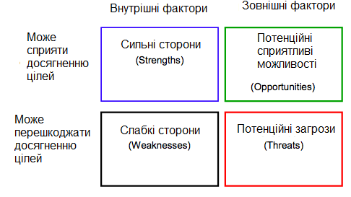
Методи та інструменти ідентифікації ризиків
Методи з використанням діаграм
До методів відображення ризиків у вигляді діаграм відносяться діаграми причинно-наслідкових зв'язків і блок-схеми процесів, які дозволяють простежити послідовність подій, що відбуваються в даному процесі.
Аналіз сильних і слабких сторін, можливостей і загроз (аналіз SWOT)
Мета проведення аналізу -Оцінити потенціал і оточення проекту. Потенціал проекту, виражений у вигляді його сильних і слабких сторін, дозволяє оцінити розриви між змістом проекту і можливостями його виконання. Оцінка оточення проекту показує, які сприятливі можливості надає і якими небезпеками загрожує зовнішнє середовище.
Метод аналогії
Для ідентифікації ризиків цей метод використовує накопичені знання і плани з управління ризиками інших аналогічних проектів.

Slide 19
Процес 3: Якісна оцінка ризиків
Якісний аналіз виділених ризиків
Визначення ризиків, що вимагають негайних дій
Протягом усього життєвого циклу проекту відбувається переоцінка ризиків
Входи
Методи
Виходи
План управління ризиками
Виділені ризики
Статус проекту
Тип проекту
Точність даних
Шкали ймовірності і впливу
Припущення
Вплив та ймовірності ризиків
Матриця ймовірності / впливу ризиків
Перевірка припущень
Оцінка точності даних
Узагальнена оцінка ризиків проекту
Пріоритезований список ризиків
Список ризиків для додаткового аналізу та управління
Тенденції результатів якісної оцінки

Slide 20
Етапи якісного аналізу ризиків
1.Вибір власника ризику - співробітникам, якому керівник проекту доручає спостерігати за тригерами деякого певного ризику, а також управляти відповідними процедурами в разі виникнення даного ризику.
2.Аналіз всіх припущень і визначення похибки даних.
3.Вибір шкал ступеня впливу і оцінка ймовірності виникнення ризику.
4.Сортування ризиків.
5.Ранжування і вибір значущих ризиків.
6.Загальний ризик проекту - ризик, з яким компанія ще здатна змиритися, щоб запустити проект в роботу.

Slide 21
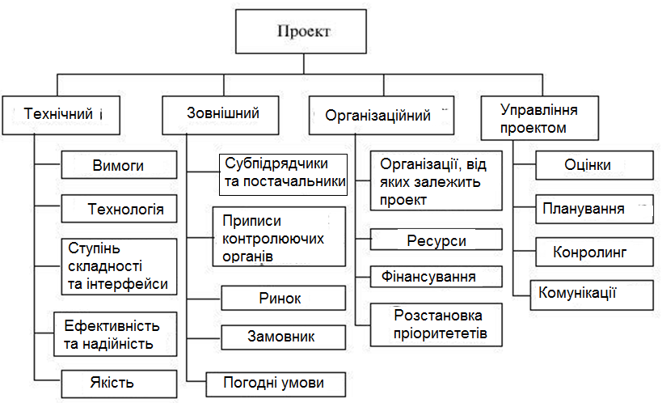
Приклад ієрархічної структури ризиків
Приклад ієрархічної структури ризиків, що містить категорії і підкатегорії, які можуть з'явитися на типовому проекті

Slide 22
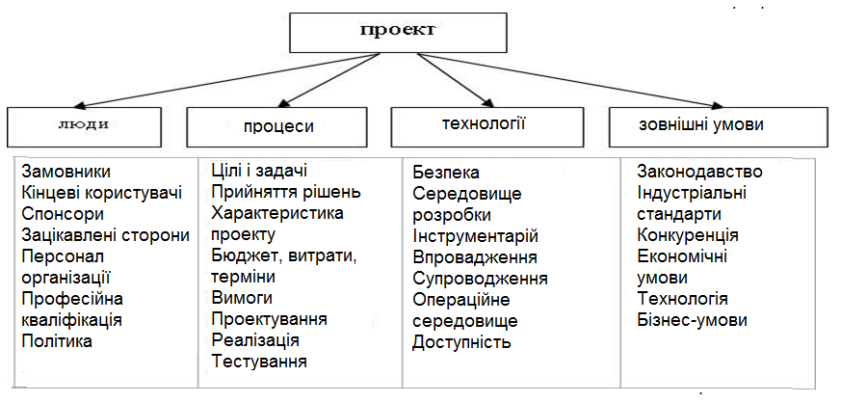
Класифікація джерел ризиків

Slide 23
Оцінка ймовірності виникнення ризику
Інтервал ймовірностей | Значення ймовірності, що використовується для обчислень | Словесне формулювання | Числова оцінка
От 1% до 14% | 7% | вкрай малоймовірно | 1
От 15% до 28% | 21% | низька ймовірність | 2
От 29% до 42% | 35% | скоріше немає | 3
От 43% до 57% | 50% | 50-50 | 4
От 58% до 72% | 65% | можливо | 5
От 73% до 86% | 79% | вельми правдоподібно | 6
От 87% до 99% | 93% | майже напевно | 7

Slide 24
Шкала для оцінки наслідків ризика
Вимірюваного відхиленнями у вартості, терміни і технічних умовах проекту
Оцінка | Перевитрата коштів | Календарний графік | Технічні умови
1 (низька) | до 1% | зсув на 1 тиждень | невелика втрата продуктивності
2 (середня) | до 5% | зсув на 3 тижня | помірне зниження продуктивності
3 (висока) | до 10% | зсув на 1 місяць | серйозна шкода для продуктивності
4 (критична) | от 10% | зсув більше 1 міс. | задача не може бути виконана

Slide 25
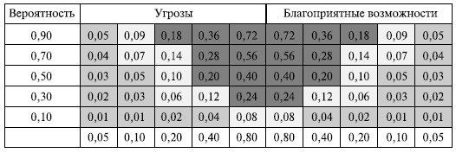
Матриця ймовірності і наслідків
Містить комбінації ймовірності і впливу, за допомогою яких ризиків присвоюється певний ранг: низький, середній або вищий.
Матриця може містити описові терміни або цифрові позначення.
Будується на підставі шкал оцінки ймовірності та оцінки ступеня впливу можливого ризику

Slide 26
Шкала оцінки впливу для цілей проекту
Певні умови для шкали оцінки ступеня можливого впливу ризику (показані тільки приклади негативних впливів)
Мета проекту |  |  |  | Показано значення по відносній і числовий шкалами
Дуже низьке |  | Низьке | помірне |  | Високе |  | Дуже високе
0,05 |  | 0,10 | 0,20 |  | 0,40 |  | 0,80
Вартість | незначне збільшення | Збільшення < 5% |  | Збільшення 5-10% |  | Збільшення 10-20% |  | Збільшення > 20%
Терміни | незначне збільшення | Збільшення < 5% |  | Збільшення 5-10% |  | Збільшення 10-20% |  | Збільшення > 20%
Зміст (обсяг) | зміни непомітні | Незначні зміни |  | значні зміни |  | Неприйнятне для клієнта зміна |  | Досягнення кінцевих результатів неможливо
Якість | зміни непомітні | Незначні зміни |  | Зміна вимагає згоди клієнта |  | Неприйнятне для клієнта зміна |  | Досягнення кінцевих результатів неможливо

Slide 27
Процес 4: Кількісна оцінка ризиків
Визначає ймовірність виникнення ризиків і вплив наслідків на проект
Дозволяє приймати більш обґрунтовані рішення
Використовується спільно з якісною оцінкою ризиків
Входи
Методи
Виходи
План управління ризиками
Виділені ризики
Пріоритезований список ризиків
Список ризиків для додаткового аналізу та управління
Історична інформація
Оцінки експертів
Результати інших процесів
Інтерв'ю
Аналіз чутливості
Аналіз дерева рішень
Симуляція
Пріоритезований список ризиків з оцінками
Ймовірнісний аналіз проекту
Ймовірності досягнення вартісних і тимчасових цілей
Тенденції результатів кількісного аналізу

Slide 28
Методи кількісного аналізу
Методи, що дають комплексну оцінку інвестицій з урахуванням прибутковості (чистої вартості) і ризику
метод коригування проектної дисконтної ставки;
метод достовірних еквівалентів.
Методи, що дають окремі показники оцінки рівня ризику.
метод аналізу чутливості;
методи теорії нечітких множин та нечітких інтервалів.
Методи, що дозволяють оцінити форму розподілу ймовірностей (профіль ризику):
метод сценаріїв;
побудова дерева рішень;
імітаційне моделювання.

Slide 29
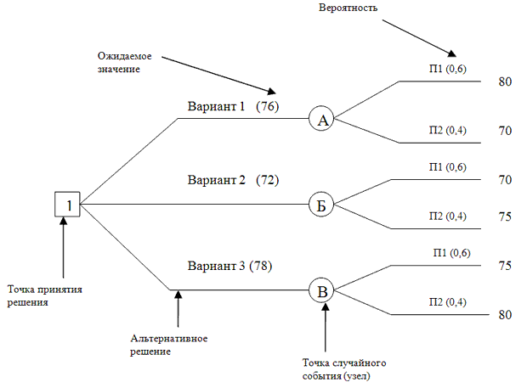
Дерево рішень
Точки прийняття рішень - це моменти часу, коли відбувається вибір альтернатив.
Точка випадкової події (точка виникнення наслідків)-момент часу, коли з тих чи інших результатом настає випадкова подія.
Гілки-лінії, що з'єднують точки прийняття рішень з точками випадкового події. Гілки, що виходять з точки прийняття рішень, показують можливі рішення, а лінії, що йдуть від вузлів випадкових подій, представляють можливі результати випадкового події.
Ймовірності-числові значення, розташовані на гілках дерева і позначають ймовірність настання цих подій.
Сума ймовірностей в кожній точці прийняття рішень дорівнює 1.
Очікуване значення (наслідки) -це розташоване в кінці гілки кількісне вираження кожної альтернативи.

Slide 30
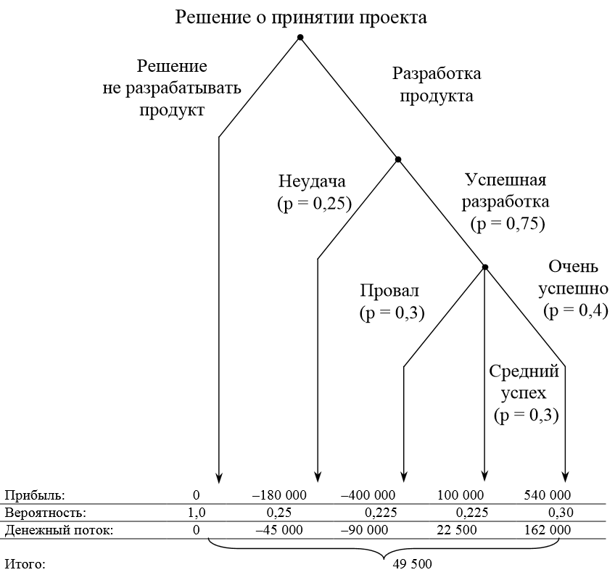
Дерево рішень

Slide 31
Процес 5: Планування реагування на ризики
Методи і технології зниження негативного впливу ризиків на проект
Отримання вигоди з можливих майбутніх змін
Входи
Методи
Виходи
План управління ризиками
Пріоритезувати список ризиків
Оцінки ризиків проекту
Пріоритезувати список ризиків з оцінками
Імовірнісний аналіз проекту
Ймовірності досяг-ня вартісних і тимчасових цілей
Список можливих реакцій
пороги ризиків
Відповідальні за ризики
Загальні причини ризиків
Тенденції в аналізі ризиків
ухилення
передача
зниження
ухвалення
План реагування на ризики
Решта ризики
вторинні ризики
контрактні угоди
Розмір резерву на ліквідацію наслідків
Дані для інших процесів
Дані для перегляду проектоного плану

Slide 32
Планування реагування на ризики. Діаграма процесу
Входи
Виходи
Інструменти і методи
Рєєстр ризиків
План управління ризиками
Оновлення реєстру ризиків
Пов'язані з ризиками контрактні рішення
Оновлення плану управління проектом
Оновлення проектних документів
Стратегії реагування на негативні ризики (загрози)
Стратегії реагування на позитивні ризики (сприятливі можливості)
Стратегії реагування в особливих випадках
Експертна оцінка
Notes:
Существует несколько стратегий реагирования на риски. Для каждого риска необходимо выбрать стратегию или комбинацию из различных стратегий, представляющуюся наиболее эффективной для работы с ним. Для выбора наиболее адекватного способа реагирования на риски можно воспользоваться инструментами анализа рисков (например, анализом дерева решений). Затем необходимо разработать конкретные мероприятия по внедрению выбранной стратегии. Возможно определить основную и резервную стратегии. На случай, если выбранная стратегия не сработает или окажется мало эффективной, а также, если возникнет принятый риск, можно разработать и задействовать резервный план. Часто выделяется резерв на непредвиденные обстоятельства по времени и стоимости. И, наконец, можно разрабатывать планы на непредвиденные обстоятельства вместе с определением условий, при которых эти планы вводятся в действие.
(© PMI PMBOK® 2004.Русская редакция. Стр. 260)
Процесс разработки методов реагирования на риск для увеличения благоприятных и уменьшения неблагоприятных последствий риска.

Slide 33
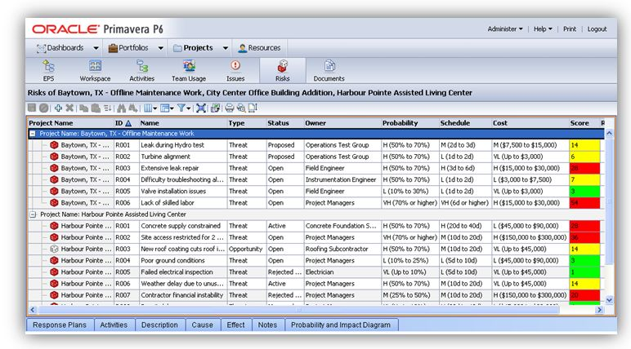
Що на вході?
Виявлені ризики
Причини ризиків
Список можливих заходів реагування
Власники ризиків
Величини ризиків
Список ризиків, які потребують реагування найближчим часом
Список ризиків для додаткового аналізу і розробки заходів реагування
Тренди результатів якісного аналізу
Лист очікування для фонових ризиків
Реестр рисков
Входы
Рєєстр ризиків
План управління ризиками
Notes:
Существует несколько стратегий реагирования на риски. Для каждого риска необходимо выбрать стратегию или комбинацию из различных стратегий, представляющуюся наиболее эффективной для работы с ним. Для выбора наиболее адекватного способа реагирования на риски можно воспользоваться инструментами анализа рисков (например, анализом дерева решений). Затем необходимо разработать конкретные мероприятия по внедрению выбранной стратегии. Возможно определить основную и резервную стратегии. На случай, если выбранная стратегия не сработает или окажется мало эффективной, а также, если возникнет принятый риск, можно разработать и задействовать резервный план. Часто выделяется резерв на непредвиденные обстоятельства по времени и стоимости. И, наконец, можно разрабатывать планы на непредвиденные обстоятельства вместе с определением условий, при которых эти планы вводятся в действие.
(© PMI PMBOK® 2004.Русская редакция. Стр. 260)
Процесс разработки методов реагирования на риск для увеличения благоприятных и уменьшения неблагоприятных последствий риска.

Slide 34
Що на вході?
Входы
Рєєстр ризиків
План управління ризиками
Розподіл відповідальності за ризики
Визначення, що використовуються при аналізі ризиків
Терміни для переоцінки ризиків
Значення кордонів між незначними, помірними і критичними ризиками (порогів)
Notes:
Существует несколько стратегий реагирования на риски. Для каждого риска необходимо выбрать стратегию или комбинацию из различных стратегий, представляющуюся наиболее эффективной для работы с ним. Для выбора наиболее адекватного способа реагирования на риски можно воспользоваться инструментами анализа рисков (например, анализом дерева решений). Затем необходимо разработать конкретные мероприятия по внедрению выбранной стратегии. Возможно определить основную и резервную стратегии. На случай, если выбранная стратегия не сработает или окажется мало эффективной, а также, если возникнет принятый риск, можно разработать и задействовать резервный план. Часто выделяется резерв на непредвиденные обстоятельства по времени и стоимости. И, наконец, можно разрабатывать планы на непредвиденные обстоятельства вместе с определением условий, при которых эти планы вводятся в действие.
(© PMI PMBOK® 2004.Русская редакция. Стр. 260)
Процесс разработки методов реагирования на риск для увеличения благоприятных и уменьшения неблагоприятных последствий риска.

Slide 35
Що на виході?
Виходи
Відповідні заходи реагування вибираються, узгоджуються і включаються в реєстр ризиків.
Помірні і критичні ризики часто описуються більш детально.
Фонові ризики включаються в лист очікування для подальшого регулярного моніторингу.
Оновлення вмісту реєстру ризиків
Пов'язані з ризиками контрактні рішення
Оновлення плану управління проектом
Оновлення проектних документів
Notes:
Существует несколько стратегий реагирования на риски. Для каждого риска необходимо выбрать стратегию или комбинацию из различных стратегий, представляющуюся наиболее эффективной для работы с ним. Для выбора наиболее адекватного способа реагирования на риски можно воспользоваться инструментами анализа рисков (например, анализом дерева решений). Затем необходимо разработать конкретные мероприятия по внедрению выбранной стратегии. Возможно определить основную и резервную стратегии. На случай, если выбранная стратегия не сработает или окажется мало эффективной, а также, если возникнет принятый риск, можно разработать и задействовать резервный план. Часто выделяется резерв на непредвиденные обстоятельства по времени и стоимости. И, наконец, можно разрабатывать планы на непредвиденные обстоятельства вместе с определением условий, при которых эти планы вводятся в действие.
(© PMI PMBOK® 2004.Русская редакция. Стр. 260)
Процесс разработки методов реагирования на риск для увеличения благоприятных и уменьшения неблагоприятных последствий риска.

Slide 36
5 основних ризиків і стратегій розробки ПЗ
Ризик 1: помилки, властиві розкладом
Опис: завдяки своїй невідчутно природі і унікальності програмного забезпечення, процес розробки ПО складно оцінити і розписати.
Рішення: все більше залучайте команду в процес планування і оцінки. Отримайте відгуки на ранній стадії і обговоріть можливі помилки і нестиковки особисто з замовником.
Гнучкий метод: в проектах, що використовують гнучку методологію, команда активно залучена до планування і оцінку за допомогою таких дій, як екстремальне програмування (Extreme Programming, XP) і семінари Wideband Delphi. Працюючи в коротких етапах, швидкість роботи команди різко збільшується, і це явно видно всім учасникам проекту, хто на даний момент більш втягнутий в проект. Якщо коротко, справжній прогрес складно приховати від власників.

Slide 37
5 основних ризиків і стратегій розробки ПЗ
Ризик 2: поява нових вимог
Опис: по ходу просування проекту з'являються все нові вимоги, які можуть порушити всі терміни і оцінки.
Рішення: постійне залучення клієнтів і розробників.
Гнучкий метод: в проектах, що використовують гнучку методологію, регулярно плануються і обговорюються всі функції і терміни на кордонах кожного етапу. Зміни та вимоги в таких проектах приймаються як даність. Замість простого використання методів придушення змін, плануються сесії по встановленню пріоритетів, які дозволяють раціонально виконати всі зміни. Неможливо протиснути канат в вушко голки, але ви вже обізнані про існування даної проблеми і у вас є метод роботи зі змінами, який можна використовувати на ранніх стадіях.

Slide 38
5 основних ризиків і стратегій розробки ПЗ
Ризик 3: зміна співробітників
Опис: ключові співробітники можуть покинути проект, несучи при цьому з собою критичну інформацію, що значно відкладає і зносить проект з рейок.
Рішення: високий рівень співпраці та обміну інформацією в команді.
Гнучкий метод: техніки обміну інформацією у випадку з гнучкою методологією, такі як парне програмування, використання узагальненого коду і часті звіти, щодня протистоять ймовірності втрати інформації. При зниженні фактора втрати співробітника багато членів команди обмінюються ключовою інформацією, отже, ризик, пов'язаний з ключових працівників, низький. Також варто врахувати, що, працюючи в захоплюючій, нагороджує і кооперуються середовищі, як у випадку з проектами, заснованими на гнучкій методології, люди рідше хочуть залишати проект.

Slide 39
5 основних ризиків і стратегій розробки ПЗ
Ризик 4: декомпозиція специфікації
Опис: при старті процесу кодування і інтеграції стає ясно, що специфікація неповна і містить конфліктні вимоги.
Рішення : найміть відданого менеджера по продукції для здійснення критичних договорів і рішень.
Гнучкий метод: проекти з гнучкою методологією використовують досвідчених користувачів, експертів в області або посередника клієнтів в якості менеджера по продукції. Ідея полягає в тому, що хтось (або якась група) повинен бути готовий відповідати на питання і зробити висновки в проектах. Традиційні проекти страждають від декомпозиції спецііфікаціі, коли ніхто не виконує таку роль, і з'являються конфліктуючі припущення і рішення. Проекти повинні володіти певною роллю власника проекту в складі команди для забезпечення своєчасного прийняття рішень.

Slide 40
5 основних ризиків і стратегій розробки ПЗ
Ризик 5: низька продуктивність
Опис: наявність попереду тривалих термінів призводить до того, що на ранніх стадіях часто відсутнє почуття терміновості в роботі, а це в результаті дає на початку проекту втрату часу, яке вже не можна повернути.
Рішення з книги: короткі ітерації, потрібні люди в команді, лідерство і розвиток команди.
Гнучкий метод: гнучкі методи усвідомлюють присутність закону Паркінсона і синдром студента в проектах. Закон Паркінсона говорить про те, що робота подовжується, заповнюючи доступні рамки часу, а синдром студента говорить про те, що маючи термін, люди часто нічого не роблять до того моменту, як цей термін буде близький. Застосовуючи короткі ітерації, робота розділяється на безліч етапів (зазвичай 1-4 тижні) і завжди існує почуття терміновості. Гнучка методологія НЕ концентрується на потрібному персоналі та розвитку команди, але це основа ролі лідера і застосовується як в гнучкою, так і в традиційній методології.

Slide 41
10 золотих правил управління ризиками проекту
Правило 1: управління ризиками має бути частиною вашого проекту
Перше правило життєво важливо для успішного управління ризиками проекту. Якщо ви по-справжньому не упровадите управління ризиками в ваш проект, то ви не отримаєте всі переваги даного підходу. У різних компаніях ви можете зіткнутися з безліччю невірних підходів. Деякі проекти не використовують жоден з підходів до управління ризиками. Ризики або ігноруються, тому що це їх перший проект, або керівництво занадто впевнене в тому, що ніяких ризиків не буде (а адже обов'язково з'являться). Деякі сліпо вірять керівникам проекту, особливо якщо він виглядає як ветеран (найчастіше це чоловіки), який вже побував в "бою" безліч разів за останні десятиліття. Професійні компанії в повсякденній роботі застосовують управління ризиками, а також зборів і тренінг персоналу.

Slide 42
10 золотих правил управління ризиками проекту
Правило 2: ризики варто визначати на ранніх стадіях проекту
Першим кроком в управлінні ризиками проекту є визначення тих ризиків, які на даний момент присутні в вашому проекті. Для цього вам знадобиться об'єктивне мислення, сконцентроване на те, що може статися в майбутньому. Існує два джерела для визначення ризиків - люди і документи. Люди - це члени команди, які привносять свій досвід і компетентність. Іншими людьми можуть бути експерти за межами проекту, які мають якесь досвідом роботи в схожих проектах. Вони можуть розкрити підводні камені і цінні можливості, які зазвичай зустрічаються на шляху виконання проекту. Інтерв'ю та семінари з командою є поширеними методами знаходження ризиків, про які можуть бути в курсі співробітники. Документи - це зовсім інша історія. Проекти часто створюють значну кількість документів (включаючи електронні документи), які містять ризики проекту. Вони можуть не бути названі відповідно, але той, хто уважно прочитає їх (навіть читаючи між рядків), знайде в них ризики. План проекту, економічне обґрунтування та розподіл ресурсів можуть бути стартовими документами. Іншими категоріями можуть бути старі плани проектів, интрасеть компанії і спеціалізовані веб-сайти.
Чи можете ви визначити всі ризики проекту до того, як вони виникнуть? Напевно - ні. Проте, якщо ви скомбінуєте кілька різних методів визначення ризиків, то ви, швидше за все, знайдіть більшість з них. Якщо правильно і вчасно розправитися з ними, то у вас залишиться достатньо часу на те, щоб попрацювати над тими ризиками, яких ви не очікували.

Slide 43
10 золотих правил управління ризиками проекту
Правило 3: спілкуйтеся на тему ризиків
У проектах, які зазнали краху, видно, що керівники проектів (постійно) і не підозрювали про те, що "мішок" проблем практично весь час висить над ними. Найстрашніше те, що завжди хтось із керівництва проекту бачив цей "мішок", але він не сповістив керівника про це. Якщо ви не хочете, щоб це сталося з вашим проектом, то вам варто приділити увагу каналу спілкування щодо ризиків.
Хорошим підходом є постійне включення оповіщення та спілкування на тему ризиків в список виконуваних завдань. Якщо ви влаштовуєте збори, то вам варто приділити деякий час обговорення ризиків проекту (і нехай це не буде останнім в списку!). Це продемонструє всім, що ризики - дуже важлива тема, і члени команди зможуть обговорити і задокументувати нові ризики.
Іншим важливим каналом передачі інформації про ризики є сам керівник проекту і спонсор. Сфокусуйте ваші зусилля за повідомленням ризиків на великі ризики і переконайтеся в тому, що ви не налякаєте цим начальника або клієнтів! Також вам варто подбати про те, щоб спонсор здійснив рішення по головним ризикам, оскільки деякі з них перевищують повноваження керівника проекту.

Slide 44
10 золотих правил управління ризиками проекту
Правило 4: враховуйте як можливості, так і загрози
Ризики проекту мають негативний підтекст: вони можуть зашкодити проекту. Проте, сучасні підходи до контролю ризиків також фокусуються на позитивних ризики - можливості проекту. Це ті події, які можуть бути вигідні для проекту і організації. Ці позитивні ризики покращують ваш проект, прискорюючи його і надаючи йому більшу цінність.
На жаль, багато команд борються за те, щоб досягти фінішу, при цьому вони перевантажені роботою, яку необхідно завершити в швидкі терміни. Це створює таку динаміку проекту, де мають значення тільки негативні ризики (якщо команда взагалі бере до уваги будь-які ризики). Переконайтеся в тому, що ви приділяєте певний час можливостям проекту, навіть якщо це півгодини. Досить імовірно, що вам зустрінеться парочка можливостей, які пропонують високі доходи, при цьому не вимагають великих витрат часу або ресурсів.

Slide 45
10 золотих правил управління ризиками проекту
Правило 5: дозволяйте проблеми щодо прав власності
Деякі керівники проекту думають, що управління ризиками закінчується при складанні списку. Тим не менш, це всього лише стартова точка. Наступним кроком є ​​визначення того, хто за який ризик буде відповідальний. Хтось повинен нести відповідальність за те, що ризик не був вчасно і правильно оброблений. Суть полягає в наступному: призначте власника для кожного знайденого ризику. Власник ризику - це та людина в команді, який буде нести відповідальність за оптимізацію ризику для проекту. Ефект повинен бути позитивним. Спочатку люди відчувають себе некомфортно тому, що вони по-справжньому відповідальні за певний ризик, але з часом вони будуть вести себе відповідно і виконувати такі завдання, які дозволять знизити рівень загроз і збільшать можливості.
Право власності існує також на іншому рівні. Якщо виникає загроза проекту, то хтось повинен поплатитися за це. Нехай це все логічно, але ви повинні вирішити цю проблему до того, як ризик виникне. Особливо важливо знати, хто буде відповідати гаманцем за наслідки, якщо в ваш проект залучені різні підрозділи, відділи та постачальники. Важливим побічним ефектом установки відповідальності за наслідки ризику є те, що лінійні керівники починають звертати більше уваги на проект, особливо коли на кону багато грошей. Проблема з володінням ризиків настільки ж важлива і для можливостей. Бій за (несподівані) доходи може затягнутися.

Slide 46
10 золотих правил управління ризиками проекту
Правило 6: надавайте ризикам пріоритетне значення
Деякі керівники проектів вважають, що ризики повинні бути оцінені в рівній мірі, адже це спрощує проект. Тим не менш, це не надасть найкращих результатів. Деякі ризики надають більший вплив, ніж інші. Тому вам варто приділити деякий час тим ризикам, які можуть принести проекту більше втрат і прибутку. Вам варто визначити, чи є у вас в проекті будь-які накладки, які можуть його затримати. Якщо такі є, то вони повинні мати найвищий пріоритет. Іншим ризиків можна надати пріоритети відповідно до інтуїції або ж, що буде більш об'єктивно, відповідно до якого-небудь набору критеріїв. Одним з основних критеріїв, які використовують багато проектні команди, є ефект від ризику і ймовірність його виникнення. Неважливо, який запобіжний пріоритетів ви будете використовувати, головне, що ви її використовуєте постійно і концентріруетесь на великі ризики.

Slide 47
10 золотих правил управління ризиками проекту
Правило 7: аналізуйте ризики
Розуміння природи ризиків є попередньою умовою для хороших дій у відповідь. Тому вам варто приділити деяку кількість часу на більш чітке вивчення індивідуальних ризиків і не варто приймати швидких рішень без з'ясування того, в чому полягає ризик.
Аналіз ризику відбувається на різних рівнях. Якщо ви хочете зрозуміти ризик на індивідуальному рівні, то вам варто думати про ефект і причини, які можуть його викликати. Вивчаючи ефекти, ви можете описати те, що станеться відразу після виникнення ризику, і що станеться в якості результату первинного ефекту, або пізніше - з часом. Більш детальний аналіз може показати порядок амплітудного ефекту в певній категорії, такий як витрати, тривалість виробничого циклу і якість товару. З іншого боку, ви можете сконцентруватися на події, які передують виникненню ризику - тобто причини виникнення ризику. Перерахуйте різні причини і умови, які можуть знизити або збільшити ймовірність ризику.
Іншим рівнем аналізу ризику є вивчення всього проекту. Кожен керівник проекту повинен відповісти на звичайні питання про загальний необхідному бюджеті або про дату завершення проекту. Якщо ви врахуєте ризики, то ви зможете створити зразок для того, щоб показати вашу спонсору, що ви зможете завершити проект вчасно. Те ж саме може бути виконано щодо бюджету проекту.
Інформація, яку ви збираєте під час аналізу ризику надасть цінну розуміння проекту та необхідні вхідні дані для знаходження ефективних дій у відповідь, спрямованих на оптимізацію ризиків.

Slide 48
10 золотих правил управління ризиками проекту
Правило 8: плануйте і реалізуйте відповідні дії на ризики
Реалізація відповідних дій є тим, що насправді додасть цінності вашого проекту. Ви допоможете запобігти виникненню загрози або ж мінімізуєте негативні ефекти. Виконання - ось ключ. Інші правила допомогли вам відзначити, зрозуміти і надати пріоритети ризиків. Це допоможе вам зробити чіткий план дій у відповідь, який фокусується на вигоді.
Якщо вам доводиться працювати з погрозами, то у вас зазвичай є три виходи - уникнення ризику, зниження його впливу і смиренність з ризиком. Уникнення означає, що ви намагаєтеся організувати ваш проект таким чином, щоб в подальшому не зустріти цей ризик. Це може бути зміна постачальника або ж прийняття іншою технологією, а якщо ви працюєте з фатальними ризиками, то це означає завершення проекту. Трата грошей на приречений проект - це погана інвестиція.
Більшість дій відносяться до категорії мінімізації ризику. Ви можете спробувати запобігти виникненню ризику шляхом впливу на причини або ж зниження негативного ефекту. Якщо ви правильно виконали сьоме правило (аналіз ризику), то у вас буде безліч можливостей вплинути на нього. Останньою відповідною реакцією є смиренність. Це хороший вибір в разі, якщо ефекти на проект мінімальні або можливості вплинути на них занадто низькі, при цьому вони складні, вимагають багато часу і відносно дорогі. Вам просто необхідно бути впевненим в тому, що ви свідомо змирилися з ризиком.

Slide 49
10 золотих правил управління ризиками проекту
Правило 9: складіть журнал ризиків проекту
Правило полягає в веденні журналу. Ведення журналу ризиків дозволяє вам побачити прогрес і переконатися в тому, що ви не пропустіть будь-які ризики. Журнал також є відмінним інструментом повідомлення, що попереджає ваших членів команди і учасників про те, що відбувається (правило 3).
Хороший журнал ризиків містить опису, описує проблеми з відповідальністю (правило 5) і дозволяє вам робити аналіз з урахуванням причин та ефекту (правило 7). Багато керівників проектів не надто захоплюються адміністративними завданнями, але якщо ви будете вести облік ризиків, то вам це дуже стане в нагоді, особливо в разі, якщо ризиків занадто багато. Деякі керівники не хочуть вести журнал ризиків, так як їм здається, що в цьому випадку в подальшому їх самих можна буде легко звинуватити, якщо щось піде не так. А насправді, все якраз навпаки. Якщо ви запишете ризики проекту і ефективну тактику відповіді, яку ви прийняли, то ви створюєте журнал фактів, з якими ніхто не зможе посперечатися, навіть якщо виникне ризик, який зашкодить проекту. Виконання проекту - це вже ризик.

Slide 50
10 золотих правил управління ризиками проекту
Правило 10: відстежуйте ризики і всі пов'язані завдання
Журнал ризиків, який ви створили в попередньому кроці, допоможе вам відстежувати ризики і пов'язані з ними завдання. Відстеження завдань - це повсякденна робота для керівника проекту. Впровадження завдань за ризиками в щоденну роботу - це найбільш легке рішення. Завдання, пов'язані з ризиками, можуть бути виконані для того, щоб визначити чи аналізувати ризики, або для створення, вибору і реалізації відповідних дій.
Моніторинг ризиків відрізняється від спостереження за діями - він концентрується на поточну ситуацію. Які з ризиків мають велику ймовірність виникнення? Чи змінилася відносна важливість ризиків? Відповіді на ці питання допоможуть вам приділити більше уваги тим ризикам, які мають найбільше впливу на проект.

Slide 51
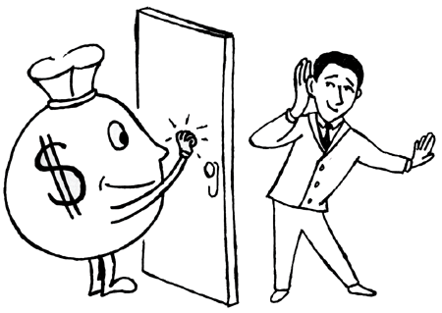

ЗАГРОЗА МОЖЛИВІСТЬ
Типові стратегії реагування на ризики
ухилитися
передати
знизити
прийняти
усунути невизначеність
Знайти з ким розділити
придумати як
нехтувати
використовувати
розділити
посилити
прийняти

Slide 52
Типові стратегії реагування на ризики
Ухилення від ризику
Повне виключення впливу ризику на проект за рахунок змін характеру проекту або плану управління проектом.
Деякі ризики, що виникають на ранніх стадіях проекту можна уникнути, витративши додатковий час і збільшивши трудовитрати на їх виявлення.
Однак стратегія ухилення не може повністю виключити ризик.
Передача ризику
Виключає загрозу ризику шляхом передачі негативних наслідків з відповідальністю за реагування на третю сторону.
Передача ризику зазвичай супроводжується виплатою премії за ризик стороні, що приймає на себе ризик і відповідальність за його управління. Сам ризик при цьому не усувається.
Умови передачі відповідальності за певні ризики третій стороні можуть визначатися в контракті.
Для IT-проектів третьою стороною може виступати консалтингова компанія, на яку покладається відповідальність за управління ризиками.

Slide 53
Типові стратегії реагування на ризики
Прийняття ризику
Рішення команди не ухилятися від ризику.
При пасивному прийнятті команда нічого не робить щодо ризику і в разі його виникнення розробляє спосіб його обходу або виправлення наслідків.
При активному прийнятті план дій розробляється до того, як ризик може статися, і називається планом дій в непередбачених обставин.
Зниження ризику
Зусилля, спрямоване на зниження ймовірності та / або наслідків ризику до прийнятних меж.
Використовується включення в план проекту додаткової роботи, яка буде виконуватися незалежно від виникнення ризику.

Slide 54
Процес 6: Моніторинг і контроль
Моніторинг та управління ризиками-процес відстеження ідентифікованих ризиків, моніторингу залишкових ризиків, ідентифікації нових ризиків, виконання планів реагування на ризики і оцінки їх ефективності протягом життєвого циклу проекту.
Виконання плану ризиків
Оцінка ефективності управління ризиками
Вибір альтернативних стратегій
Входи
Методи
Виходи
План управління ризиками
План реагірова-ня на ризики
комунікації проекту
Додаткова ідентифікація і аналіз ризиків
Зміни області проекту
Аудит реакції на ризики проекту
Періодичний перегляд ризиків проекту
Аналіз фактичних-кою вироблення проекту
Технологічне вимір продуктивності
Додаткове планування реа-гірованія на ризики
Плани обходу
Корегуюча дія
Запити на зміни в проекті
Оновлення плану реагування
База даних ризиків
Оновлення до ідентифікації ризиків

